Slide 1
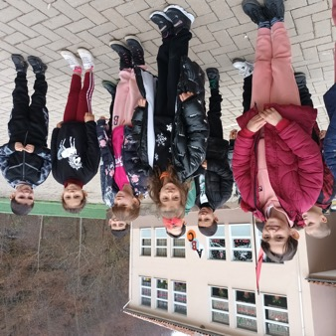
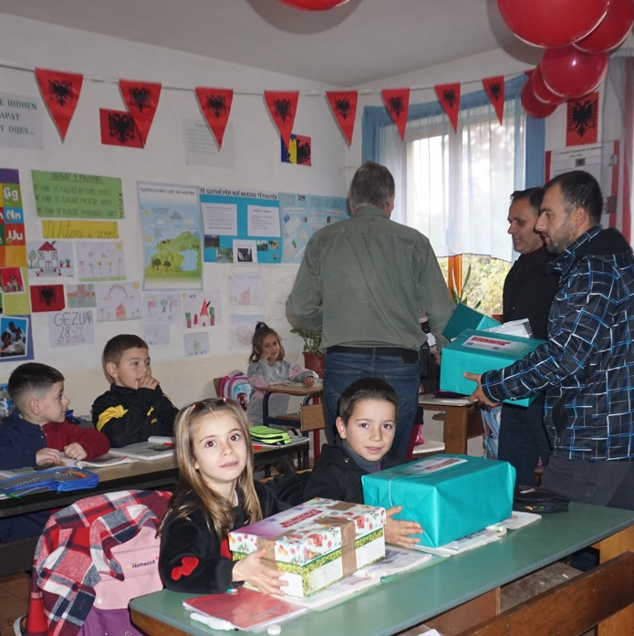
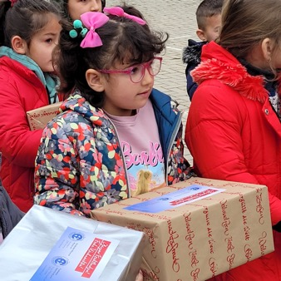
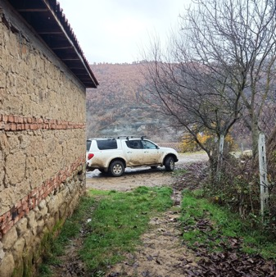
Weihnachtspäckchen für
Kinder in Albanien
Rückblick auf die Aktion 2023
– Stand: Januar 2024 –

Slide 2
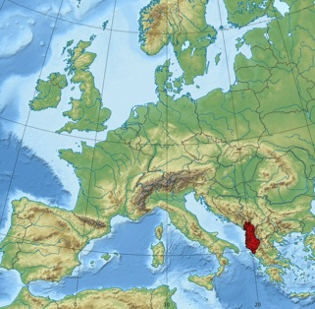
Die Arbeit des CHW
Albanien ist immer noch eines der ärmsten Länder Europas. Der Christliche Hilfsverein Wismar e.V. ist dort seit
1992 aktiv, vor allem in abgelegenen Bergdörfern im Osten des Landes.
Wir unterstützen die Menschen durch
  Hilfstransporte
  Sozialprojekte
  Verbesserung der Bildung: Schulsanierungen, CHW-Internat
  Unterstützung der Kommunen
  Internationale Begegnungen

Slide 3
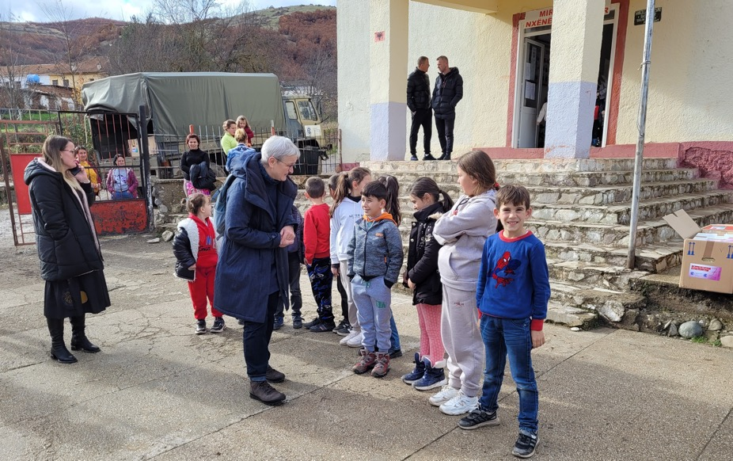
Die Weihnachtspäckchenaktion
Jedes Jahr verteilen wir Päckchen mit Schulmaterial, Spielsachen und Süßigkeiten – Dinge, wie sie die Kinder in den Bergdörfern sonst nicht so bekommen. Trotzdem steht nicht der praktische Nutzen im Vordergrund, sondern die „Liebe, die ankommt“. Beschenkt zu werden ist für die Kinder ein besonderes Erlebnis. Für die Helfer auch.
Uns als CHW bietet die WPA die Gelegenheit, neben den speziellen Sozialprojekten einmal im Jahr alle Familien in den Dörfern zu erreichen und so Vertrauen aufzubauen.
Und für viele Spender ist die
Weihnachtsaktion ein guter
Anlass, sich mit Albanien
zu beschäftigen und
selbst aktiv zu werden.

Slide 4
Packaktion in Wismar
Mitte Oktober hat unser Team die Packstraße routiniert aufgebaut, dann wurden in sehr entspannter, fröhlicher Atmosphäre die ersten Päckchen gepackt und eingewickelt. Während der Pausen und auch dazwischen gab es regen Austausch. Diese gemeinsame Arbeit bringt nicht nur den Kindern in ­Albanien glückliche Augenblicke – auch für uns und die freiwilligen Helfer aus Deutschland und der Ukraine sind es schöne Stunden.
In der zweiten Woche warteten wir gespannt auf die Päckchen aus unseren Sammelstellen in ganz Deutschland. Wie viele Päckchen sind dieses Jahr zusammengekommen? Nun, wir alle kennen die Lage in der Welt, die auch vor unserer Haustüre nicht halt macht. Vielen Menschen ist es schwergefallen, Päckchen zu packen oder zu spenden. Trotzdem haben wir mit 2.800 Weihnachtspäckchen ein ähnlich gutes Ergebnis erzielt wie in den beiden Vorjahren. Am 18. November wurde der LKW beladen.

Slide 5
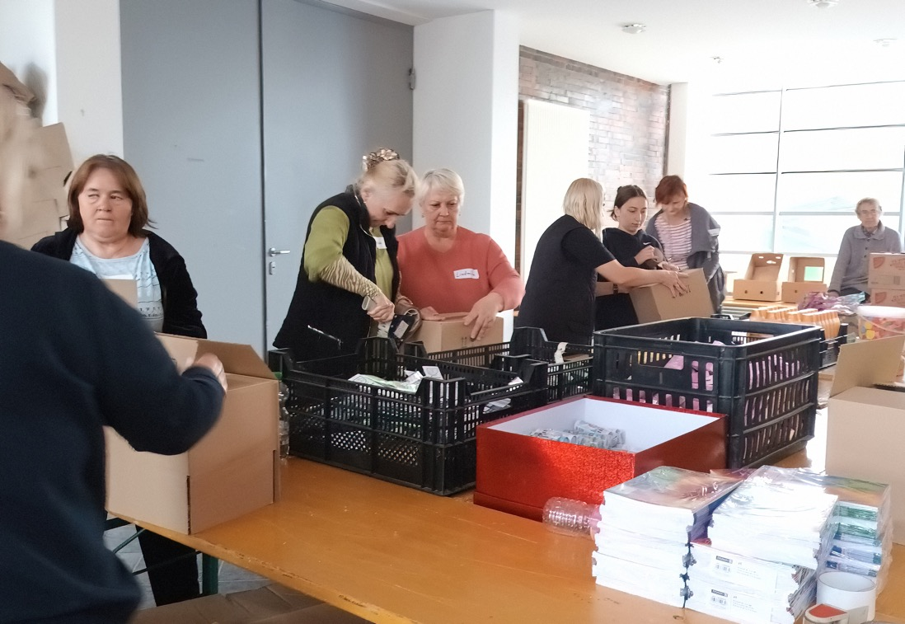
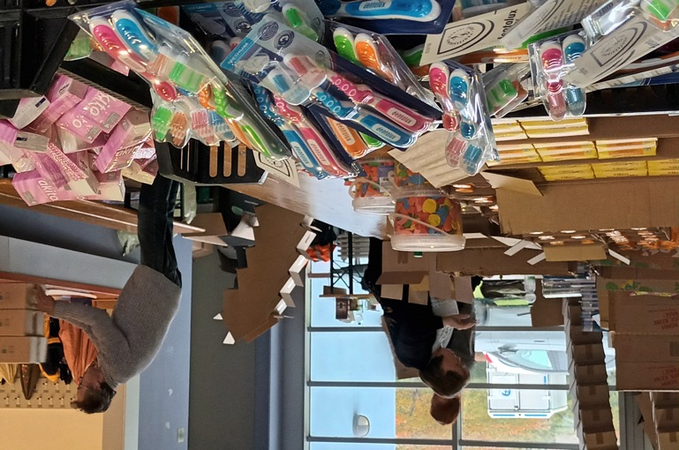
Packen der Weihnachtspäckchen in der Alten Reithalle

Slide 6
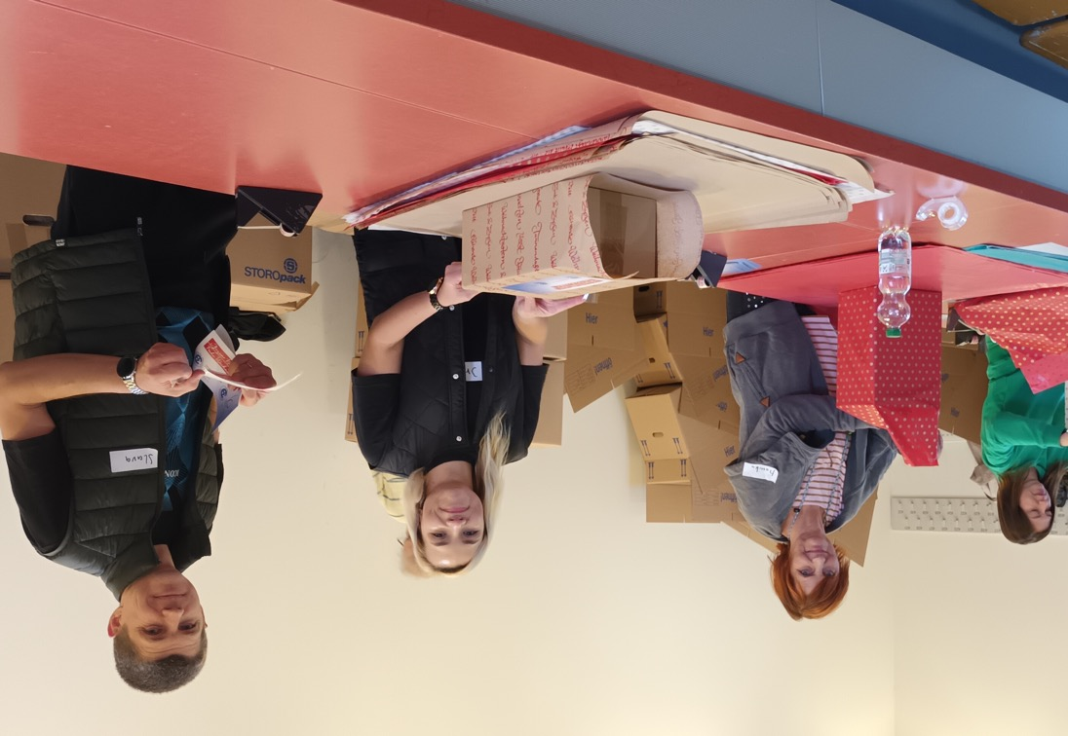
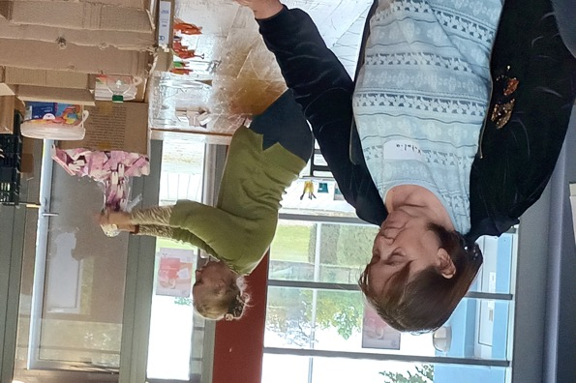
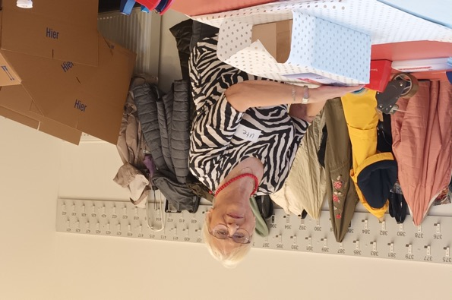
Dank erfahrener Packhelfer und zusätzlicher Helfer aus der ukrainischen Gemeinde lief die Arbeit sehr flott

Slide 7
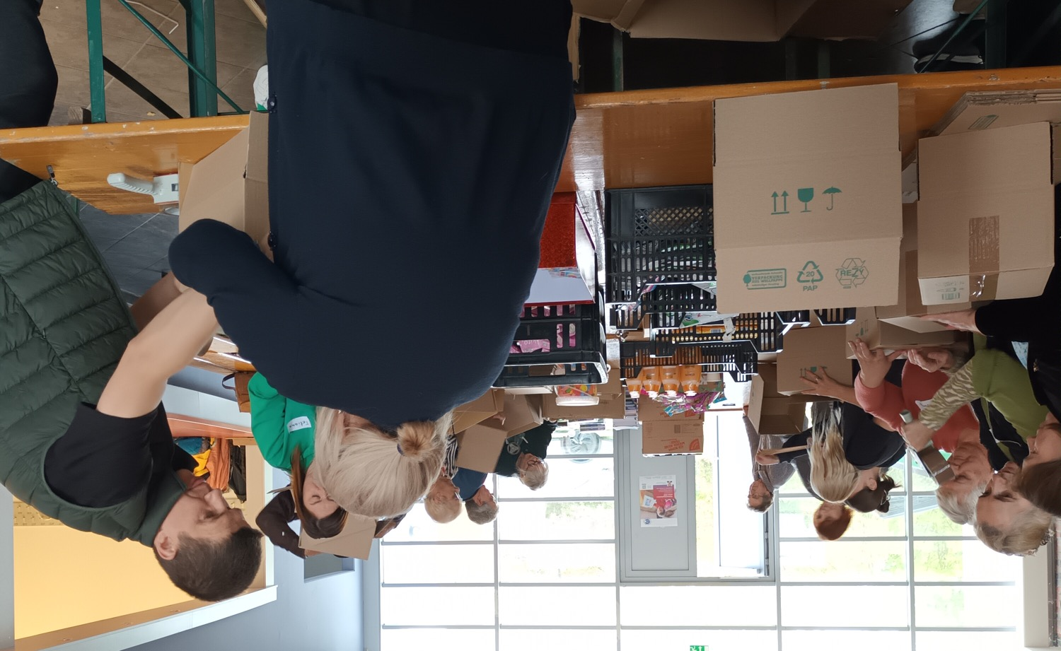
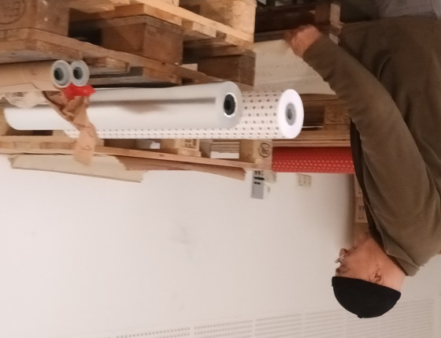
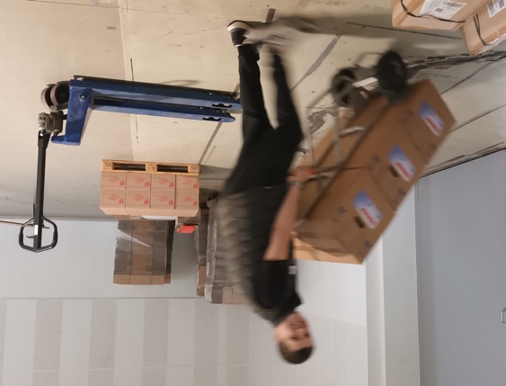

Slide 8
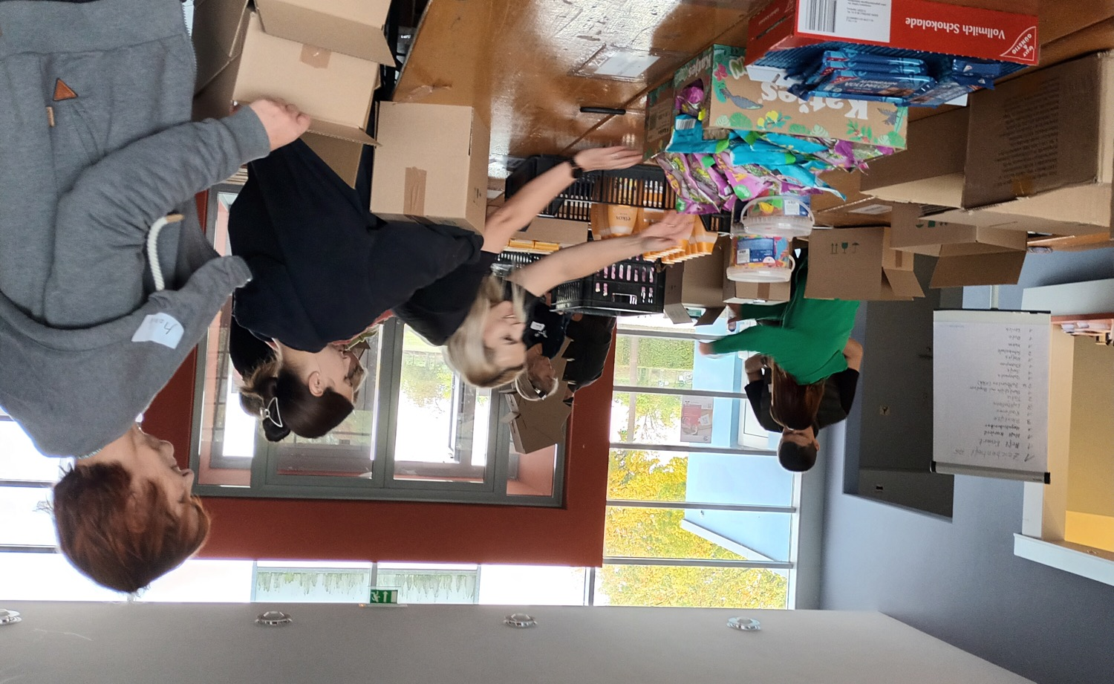

Slide 9
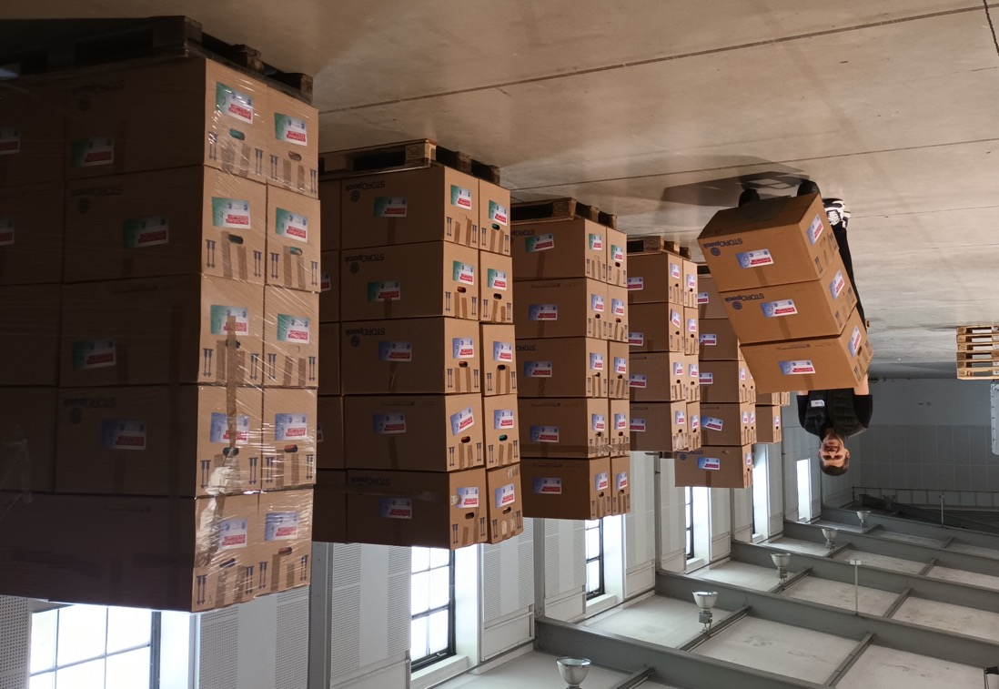
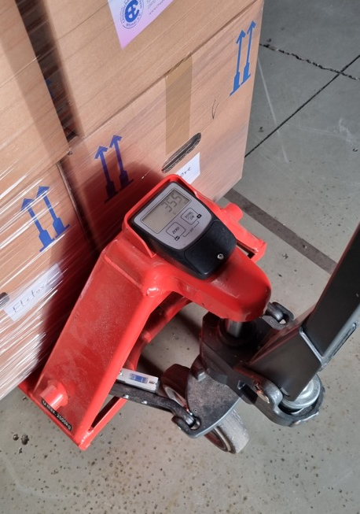
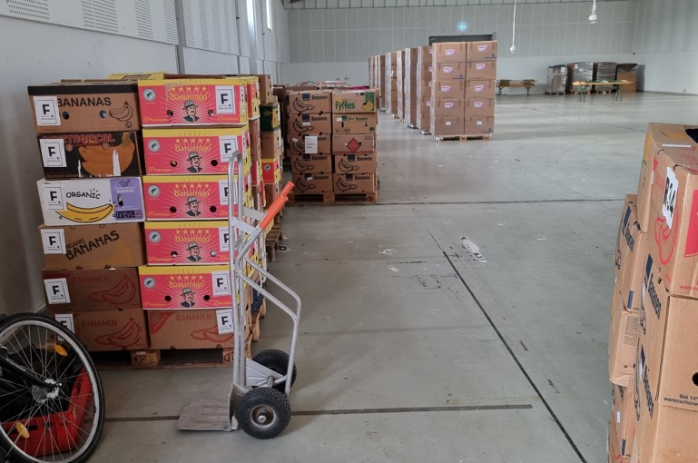
Versandfertige Kartons mit Weihnachtspäckchen

Slide 10
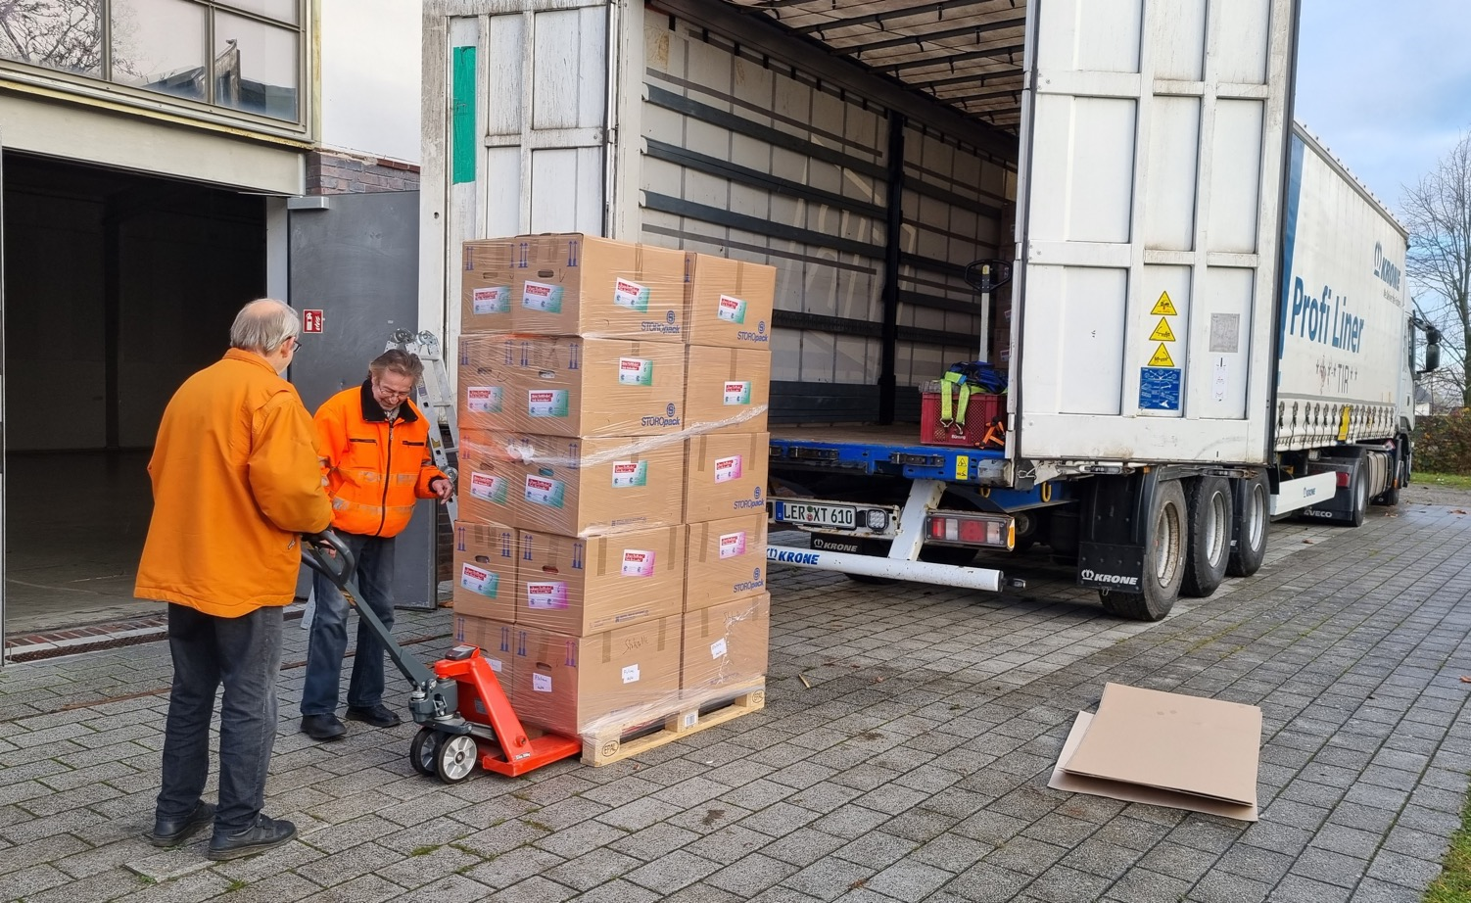
Beladen des LKW der Firma MST Braitsch aus Leer, Ostfriesland

Slide 11
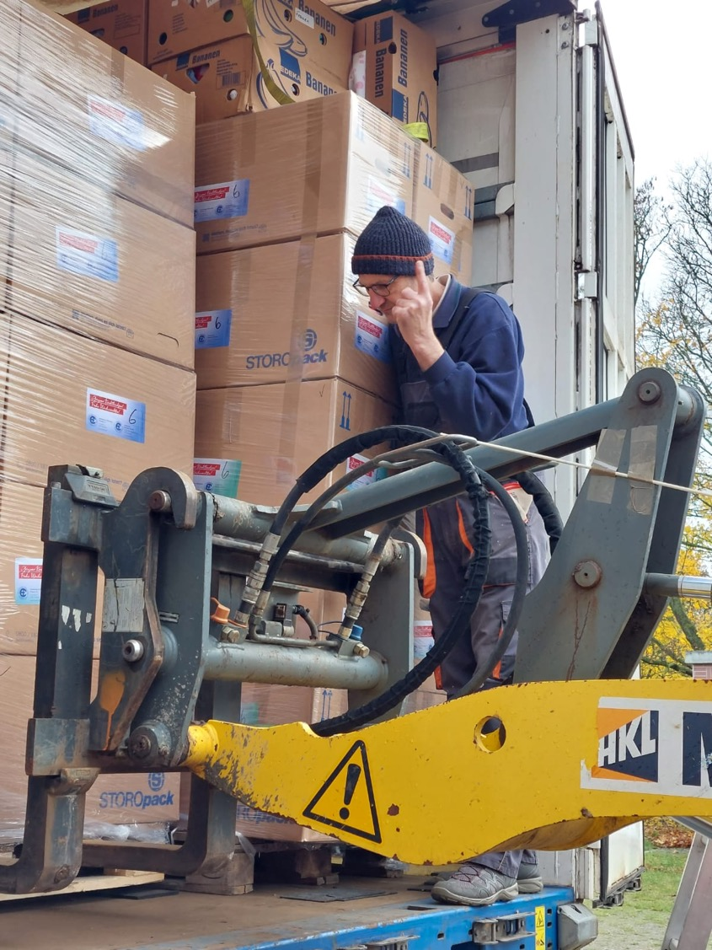
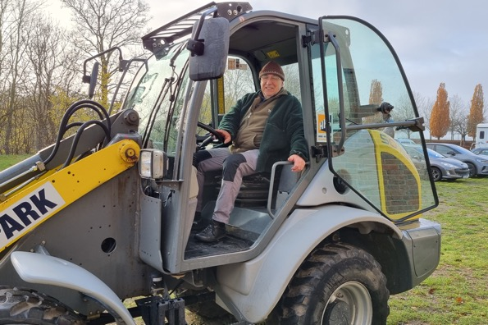
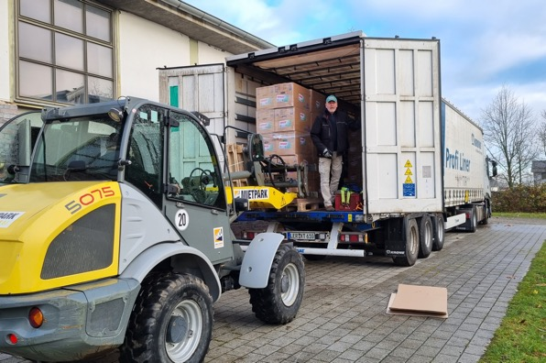

Slide 12
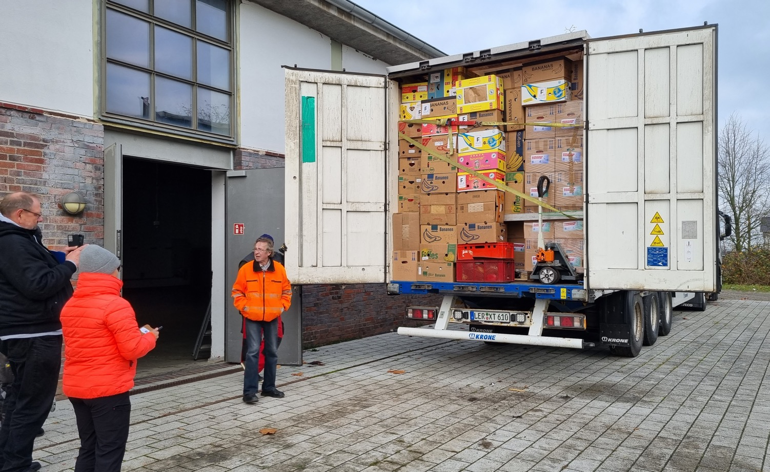
Fertig!

Slide 13
Die Verteilaktion
Am Ende waren alle erschöpft, aber auch erfüllt mit Freude, Dankbarkeit und vielfältigen Eindrücken, die nachklingen werden. Denn die Verteilung
von 2.940 Weihnachtspäckchen innerhalb von zehn Tagen verlangte den insgesamt 18 Helfern aus Deutschland, Schweden und Albanien körperlich
eine Menge ab, gab aber auch reichlich zurück. Sabine Bäcker aus Wismar, zum ersten Mal beim Verteilen dabei, brachte es so auf den Punkt: „Ich fühle mich reich beschenkt.“
Hinter diesen Worten stehen strahlende Kinderaugen, eine wohltuende Gruppenatmosphäre, einzigartige Begegnungen und Gespräche mit Personen, Schulklassen und Kirchengemeinden. Und nicht zuletzt das Staunen über manch kleines Wunder am Rande, zum Beispiel, dass Starkregen und Schnee erst dann einsetzten, als alle Bergdörfer bereits komplett beliefert waren.

Slide 14
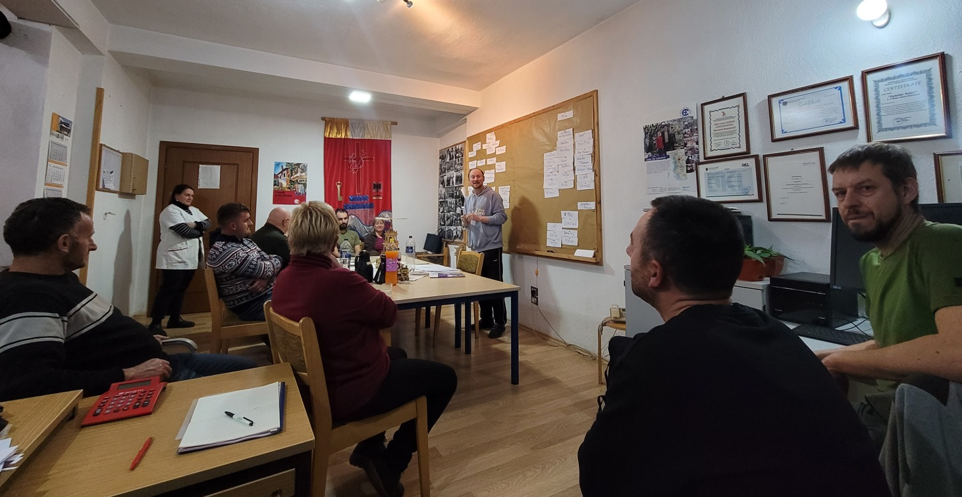
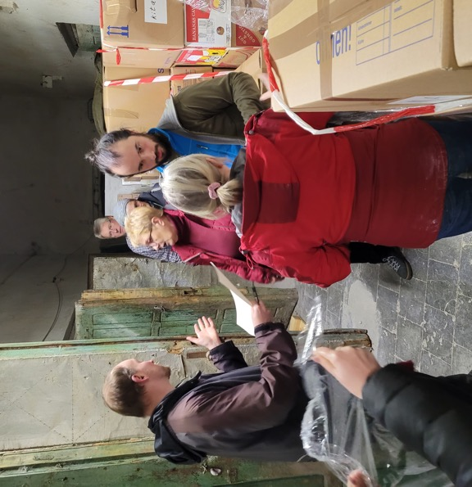
Vorbereitungen in Pogradec: Besprechung des Verteilteams und Verladen der Weihnachtspäckchen auf die Fahrzeuge

Slide 15
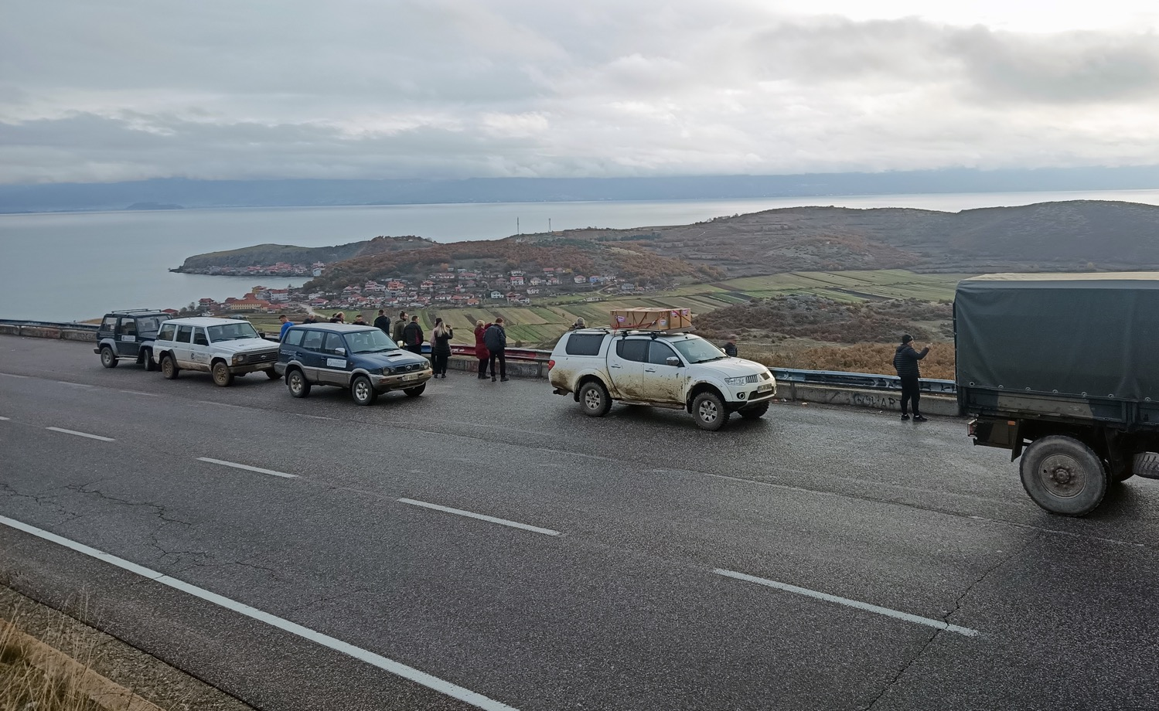
Dann macht sich der Konvoi auf den Weg in die Bergdörfer

Slide 16
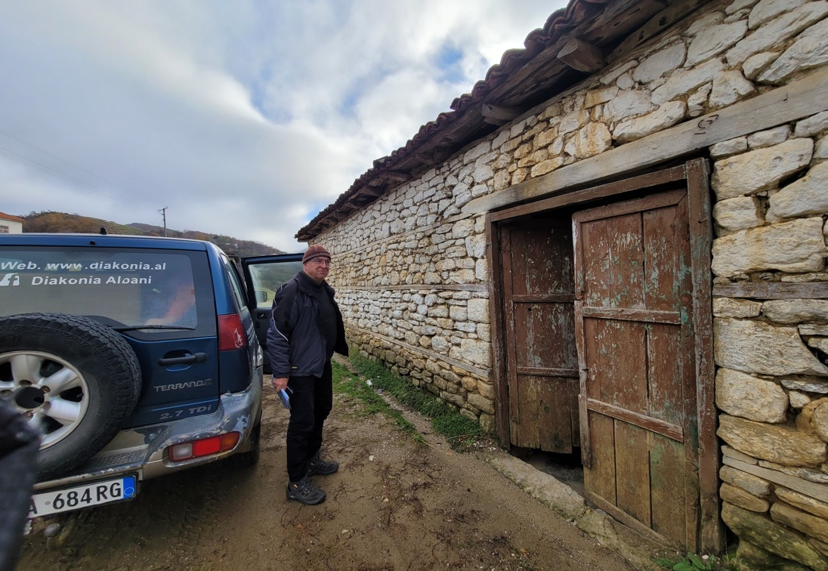
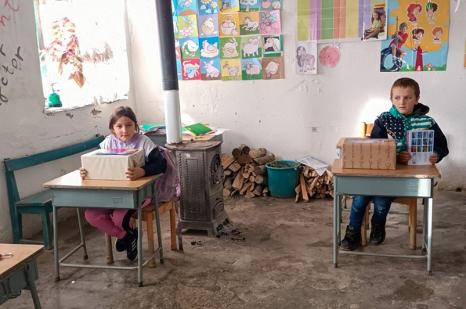
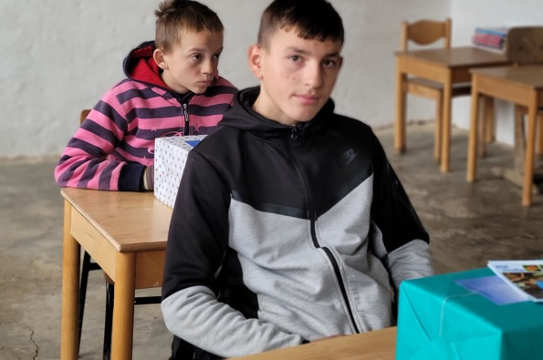
Einfachste Verhältnisse in der Dorfschule von Hostecë

Slide 17
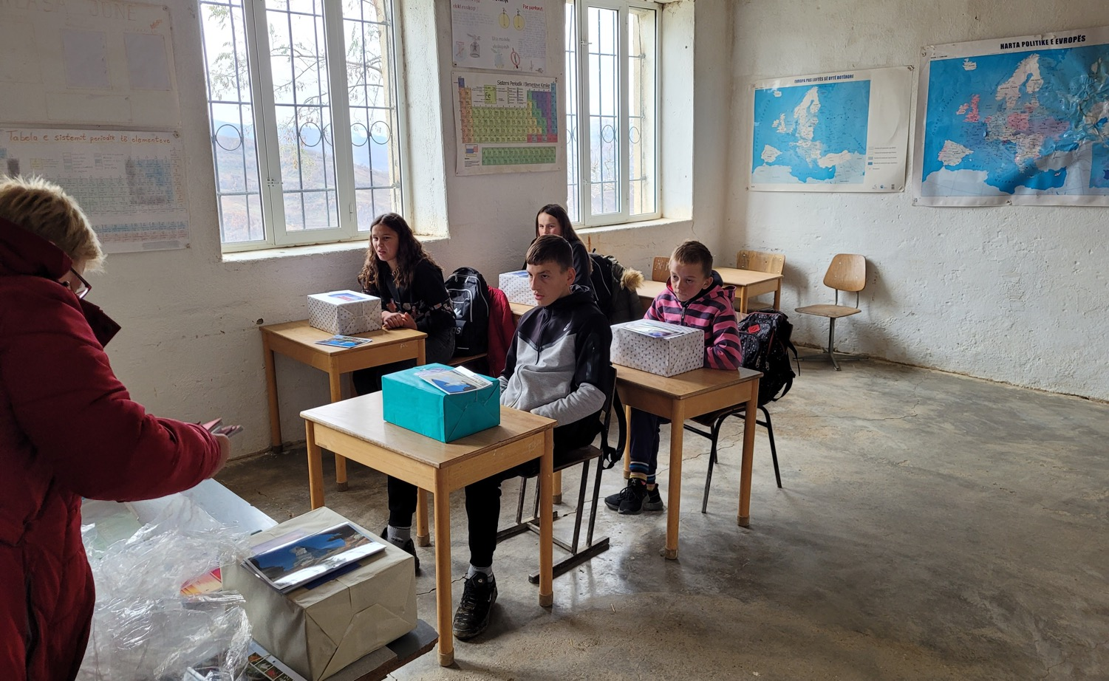
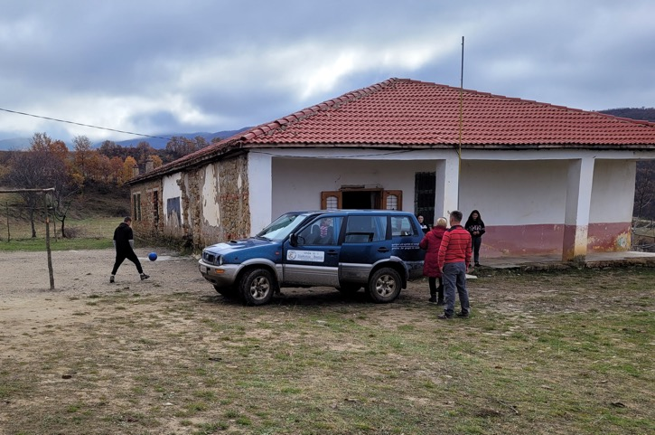
Weihnachtsaktion in
Selcë e Sipërme

Slide 18
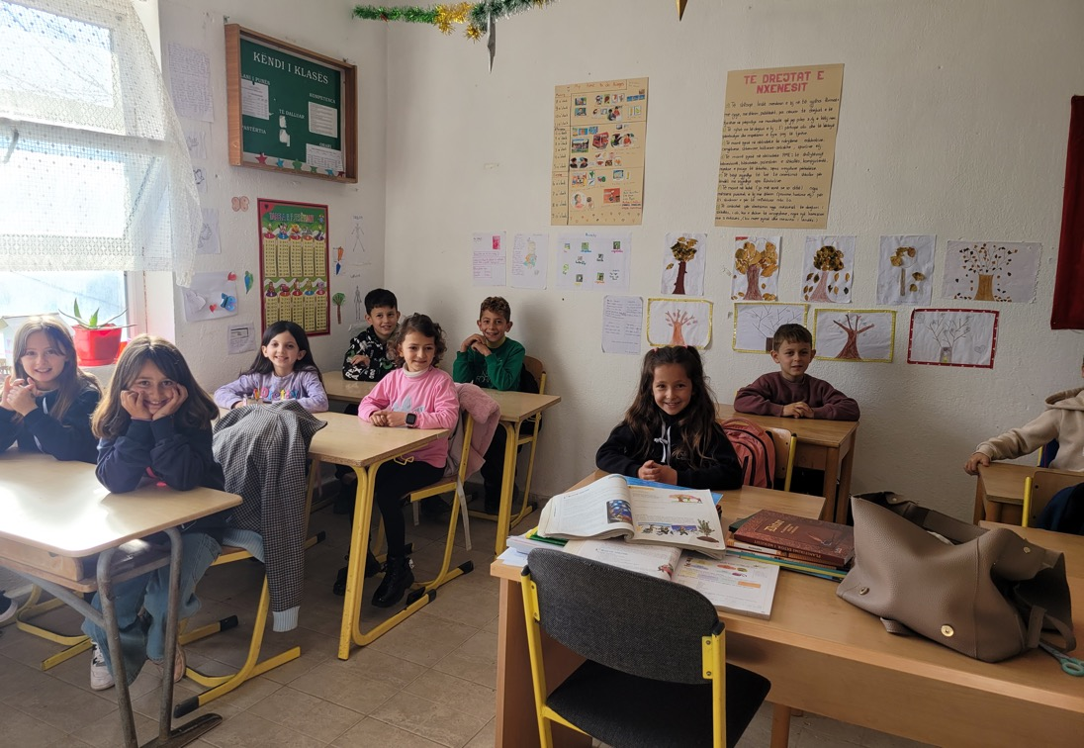
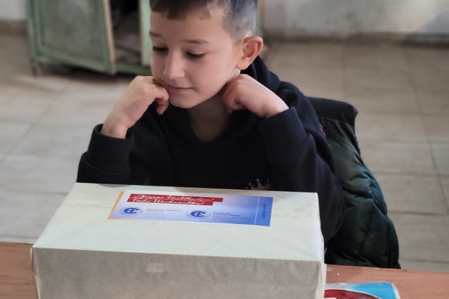
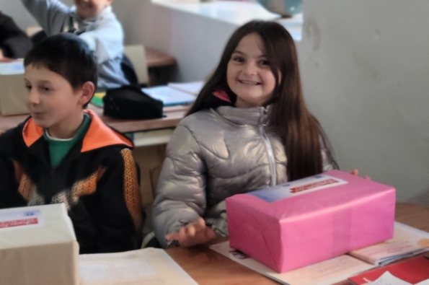
Weihnachtsaktion in
Selcë e Sipërme

Slide 19
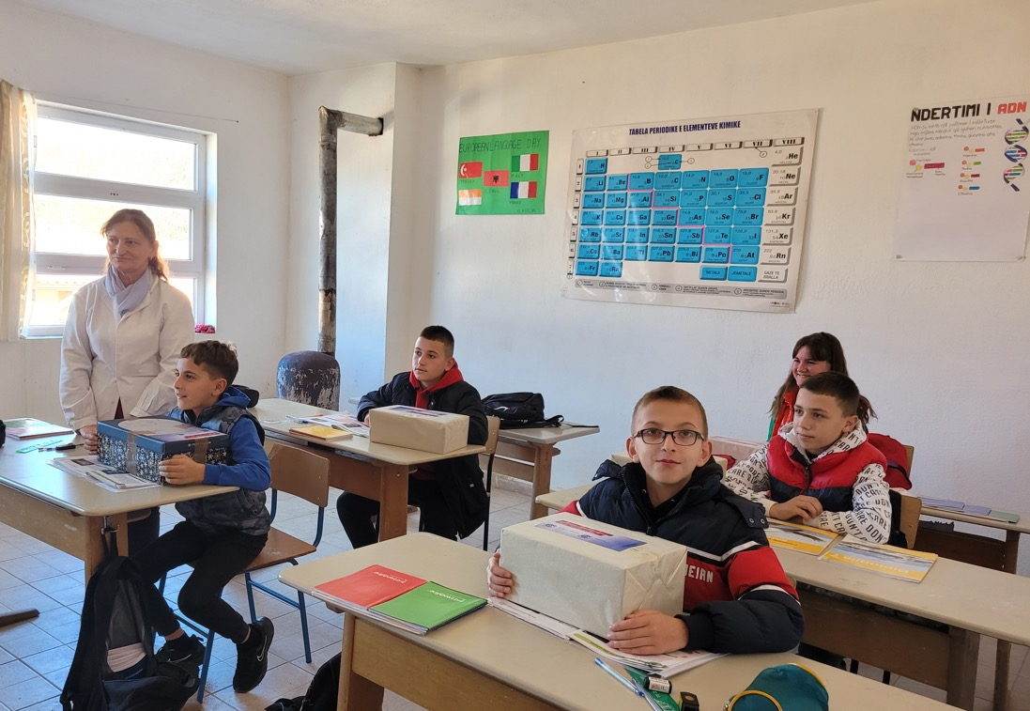
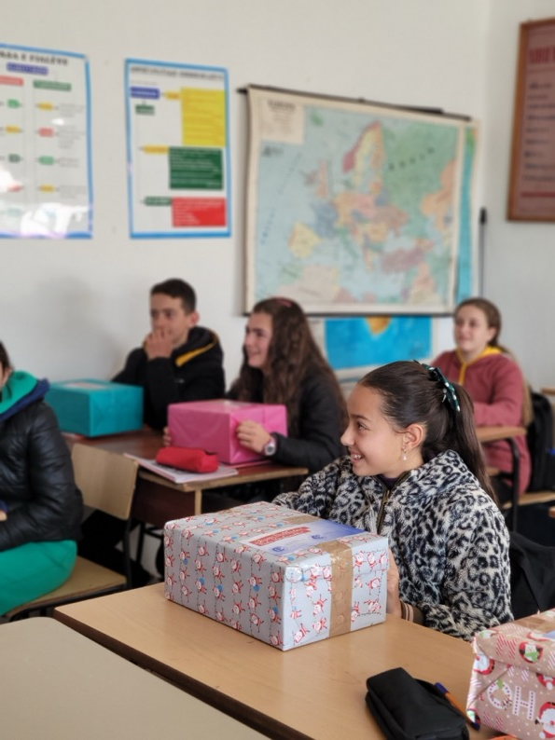
Weihnachtsaktion in
Selcë e Sipërme

Slide 20
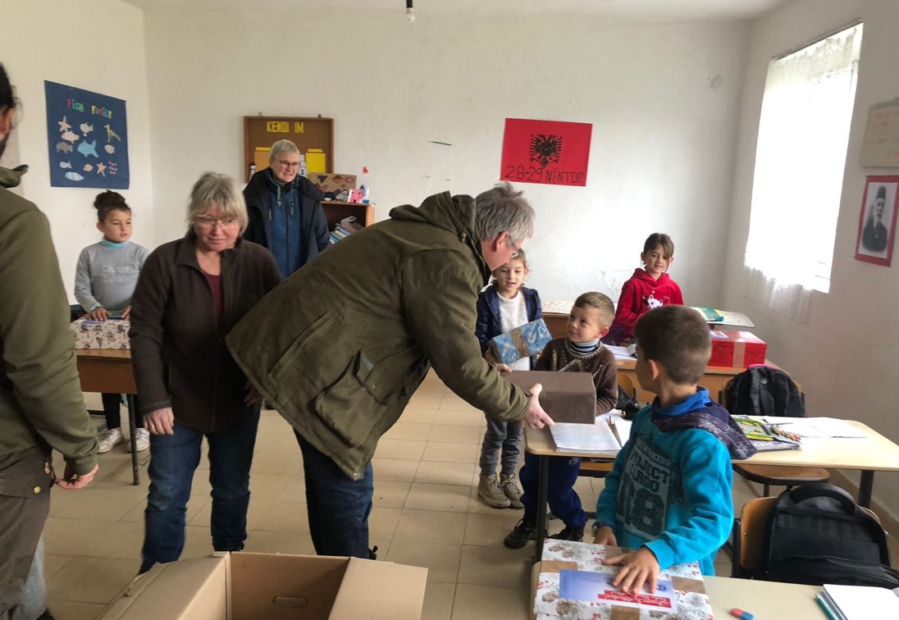
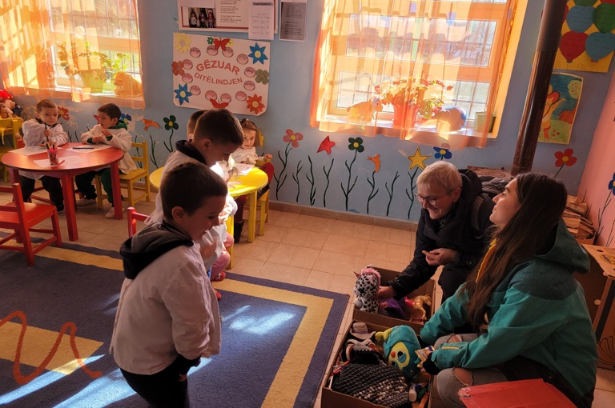
Weihnachtsaktion in
Selcë e Sipërme

Slide 21
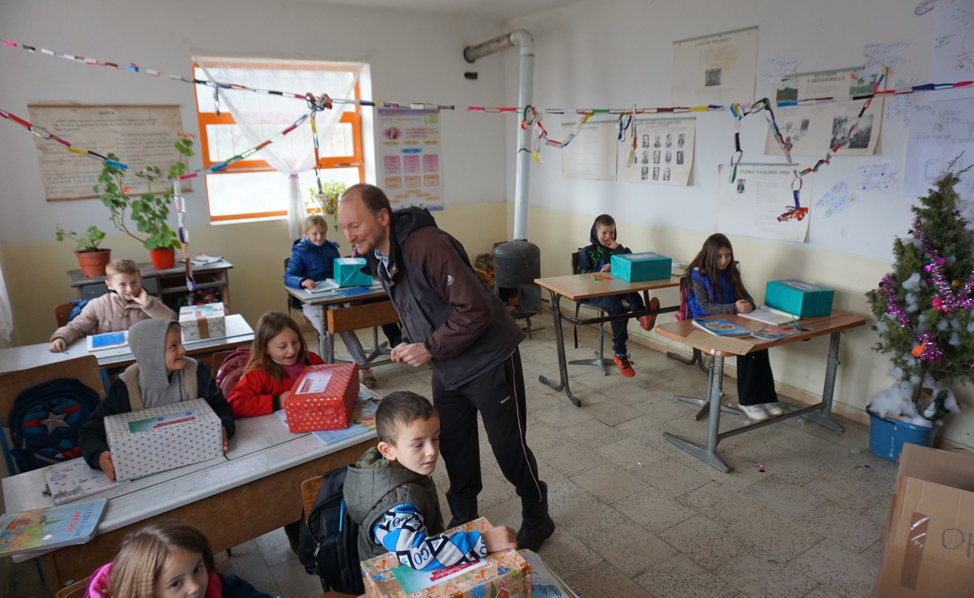
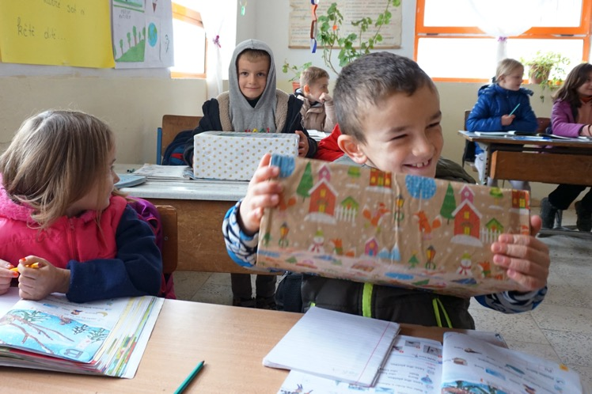
Weihnachtsaktion in
Çezmë e Vogël

Slide 22
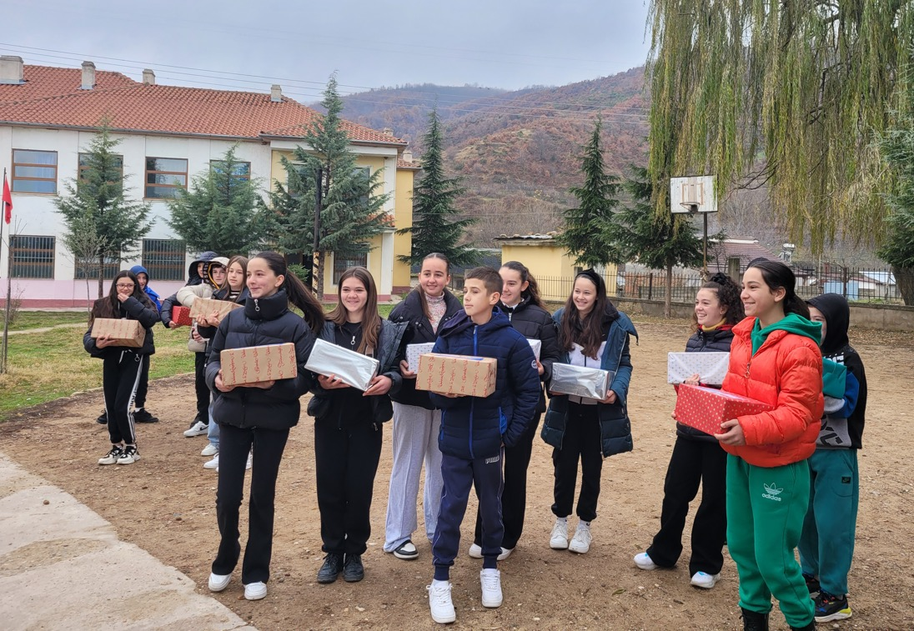
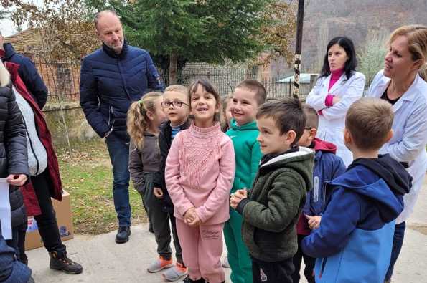
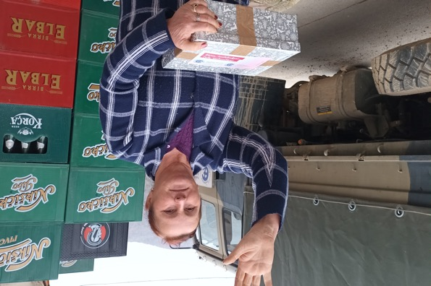
Weihnachtsaktion in Stropcka

Slide 23
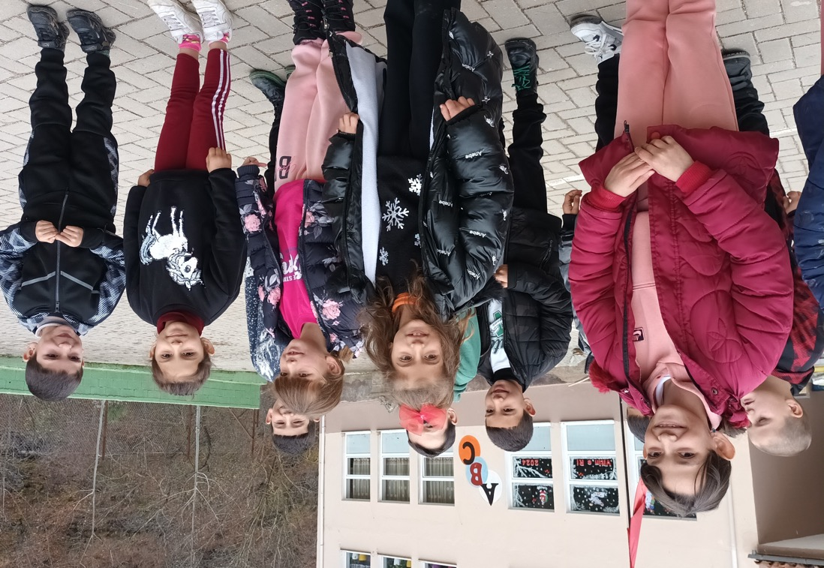
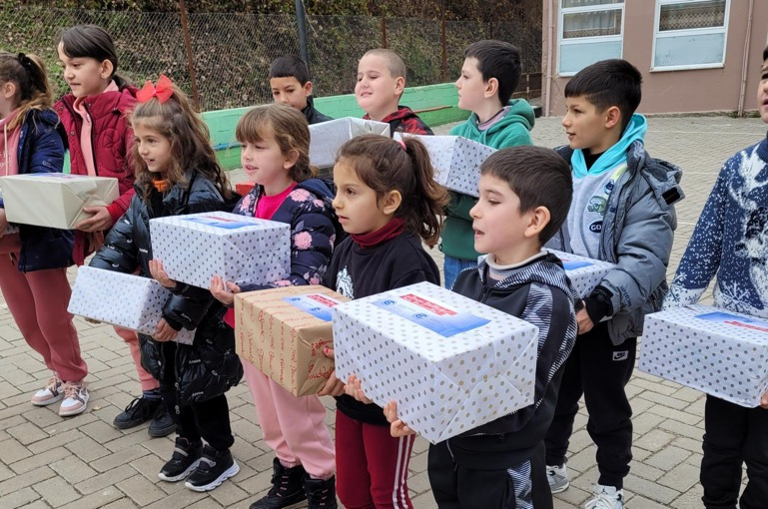
Weihnachtsaktion in Dardhas

Slide 24
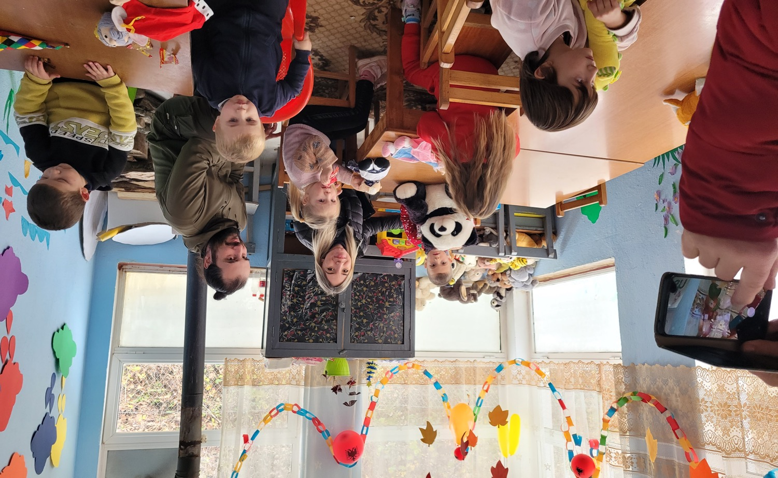
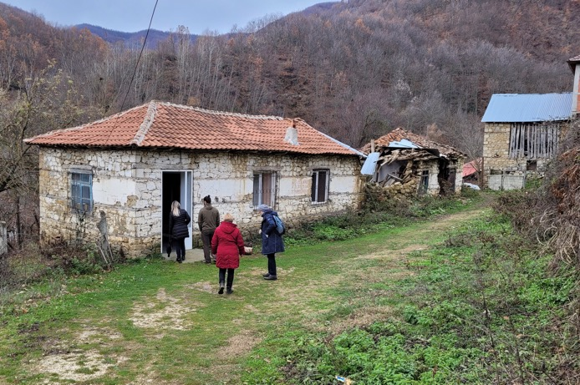
Weihnachtsaktion in Dardhas

Slide 25
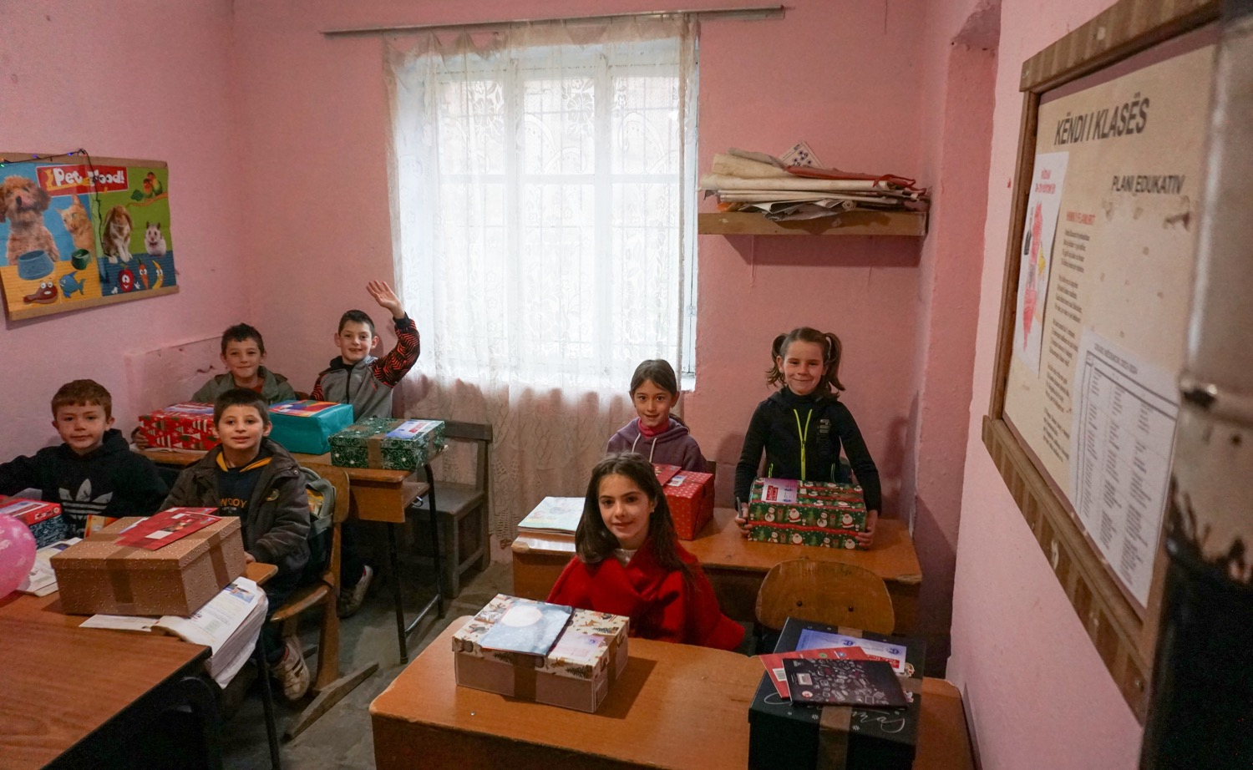
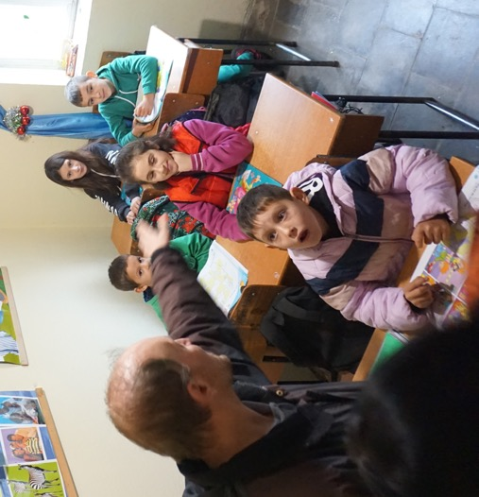
Weihnachtsaktion in Grunjas

Slide 26
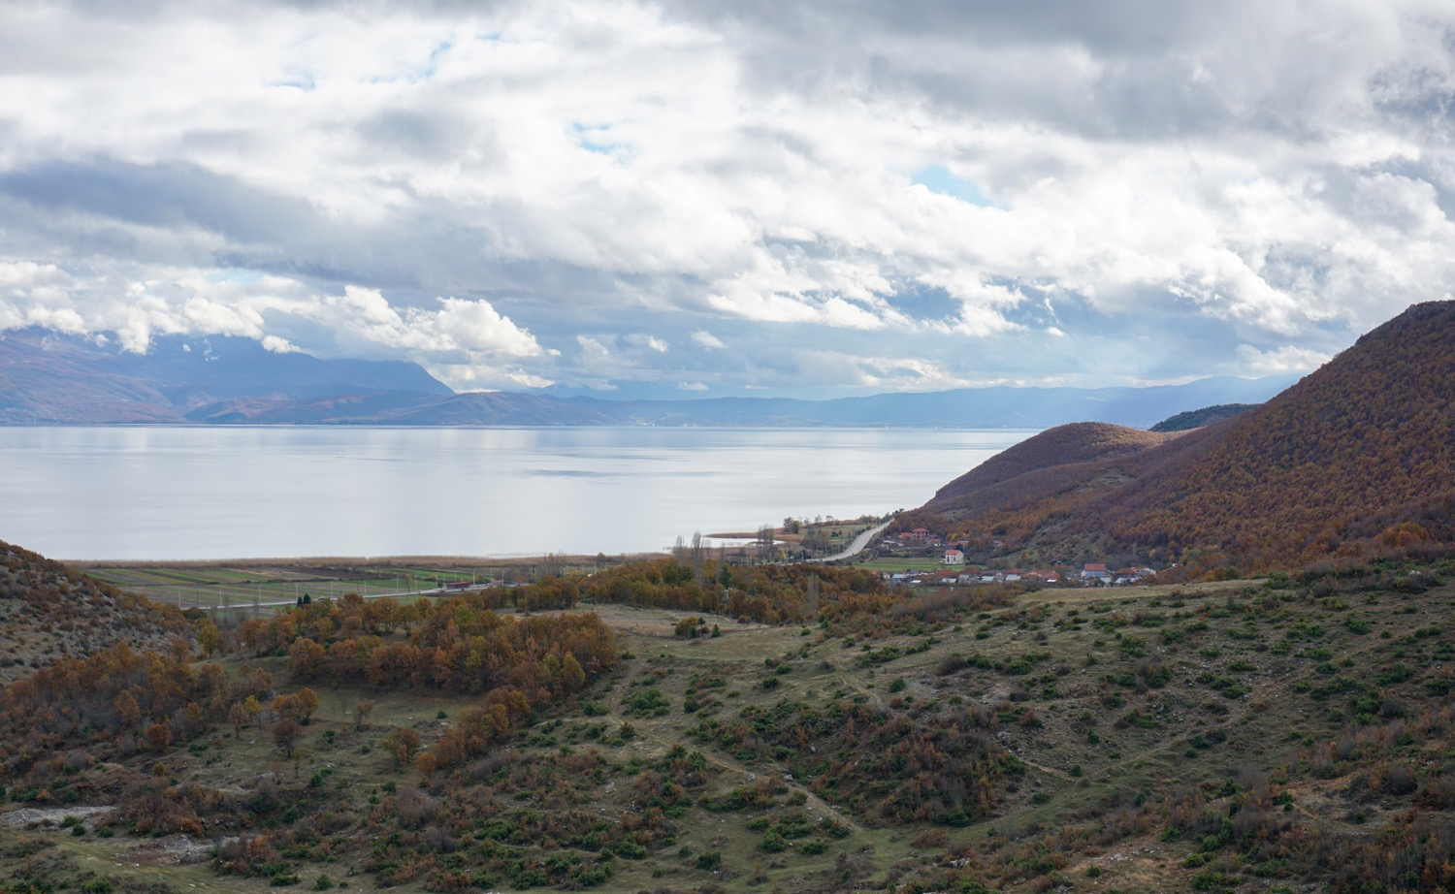

Rückfahrt nach Pogradec

Slide 27

Abladen in Golik

Slide 28


Weihnachtsaktion in Golik

Slide 29


Weihnachtsaktion in Zall Torrë

Slide 30

Weihnachtsaktion in Slatinjë

Slide 31


Weihnachtsaktion in Slatinjë

Slide 32


Weihnachtsaktion in Vërri

Slide 33



Weihnachtsaktion in Rodokal i siper

Slide 34




Slide 35


Weihnachtsaktion in Proptisht

Slide 36


Weihnachtsaktion in Bishnica

Slide 37


Auch dieses Jahr haben wir wieder Partnerorganisa-tionen unterstützt, z.B. das Palliativzentrum in Korça

Slide 38



Weihnachtsfeier in der Behinderteneinrichtung der Stadt Pogradec

Slide 39



Weihnachtsfeier für
Roma-Kinder in Tirana

Slide 40



Mitarbeiterinnen der GOC besuchen Kinder in
der Onkologischen Klinik Tirana

Slide 41

Weihnachtsaktion in Tirana

Slide 42
Dank aus Tirana
„Wir bedanken uns ganz herzlich für die Weihnachtspäckchen für Kinder, die ihr unserem Gemeindedienst zur Verfügung gestellt habt! Mit diesen Gaben wurden während der Weihnachtszeit viele notleidende Kinder und Waisen beschenkt: in Tirana, Babrru, Kamez, Mushqeta, Krrabe, Zall, Fresk, Allias Bregu i Lumit und in der Onkologischen Klinik Tirana. Für die meisten von ihnen war es das einzige Weihnachtsgeschenk, da ihre Familien es sich nicht leisten können, Geschenke für sie zu kaufen.
Wir sind äußerst dankbar für eure jahrelange Unterstützung. Ihr seid damit ein großer Segen für das Leben vieler armer Kinder. Sie haben dadurch erfahren, dass sie von Gott geliebt sind, und haben Hoffnung für ihre Zukunft.“
Im Namen von Pastor Akil und Lindita Pano
Eleni Palloj, Büroleiterin der Gospel of Christ Church, Tirana

Slide 43

Abschiedsgruß unseres Verteilteams: Vielen Dank und
auf Wiedersehen im nächsten Jahr!

Slide 44


Weihnachtsaktion 2023
  Bis 04.11.: Abgabe der Päckchen bei den Sammelstationen
  Dann werden sie abgeholt,
  in Wismar kontrolliert und auf
  den LKW verladen
  Verteilaktion in Albanien:
  Anfang Dezember
Informationen bei Ihrer Sammel-
stelle, im Vereinshaus oder online:
www.chwev.de/weihnachten

Slide 45


Mitmachen – als Sammelstelle
Die Mitarbeiter in den Sammelstellen spielen eine wichtige Rolle: Sie machen vor Ort Werbung für die Weihnachtsaktion, geben Informationen an Spender weiter, nehmen die Weihnachtspäckchen an und bereiten sie für die Abholung vor.
Wir unterstützen Sie durch:
  Präsentationsmaterial, Flyer, Plakate
  Presseinformationen, z. B. für Ihren
  Gemeindebrief oder die Lokalzeitung
  Informationsabende
  Infos zur Durchführung der Sammelaktion
  Abholung der Weihnachtspäckchen
Dürfen wir Sie in die Liste der Sammelstellen
aufnehmen?

Slide 46
Projektpatenschaften
Unsere Sozialprojekte sind wichtige Hilfen in Bereichen, die der Staat oder die Kommunen nicht abdecken können. Die folgenden Beträge zeigen beispielhaft, welche Ausgaben jeden Monat anfallen:
  Internat in Bishnica
  Unterkunft + Betreuung für ein Kind: 150 € / Monat
  Wöchentliche Pflegebesuche bei
  einer Einzelperson oder Familie: 50 € / Monat
  Familienhilfe für Familien in Not
  Lebensmittelpakete (Einkauf vor Ort): je 60 €
  Kleiderpaket: 25 €
  Logistik: 700 €
Bitte helfen Sie uns mit Ihrer Dauerspende,
diese wichtige Arbeit fortzuführen!

Slide 47


Weitere Infomedien
Albanienheft
Informationen aus Albanien und über die Arbeit des CHW
Aktuelle Rundbriefe
Flyer (de/al) + Plakate, Präsentationen
Wanderausstellung
für Ihre Gemeinde, Schule,
Firma, Sparkasse...
www.chwev.de

Slide 48
© 2024 CHW e.V.
Inhalt: Matthias Pommranz
Fotos: Dietmar Schöer, Manuela Harder, Andreas Schmeller, Christine und Jürgen Reindorf, Aurora Zeqo, Eleni Palloj
Gestaltung: studio2.de
Christlicher Hilfsverein Wismar e.V.
Turnplatz 4, 23970 Wismar
T +49 (0) 38 41-22 53-0
M +49 (0) 171-4 15 46 06
E info@chwev.de
www.chwev.de
www.facebook.com/chwev

